Slide 1

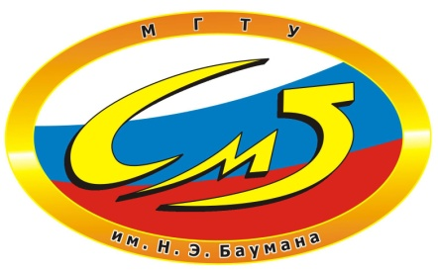
Московский государственный технический университет имени Н.Э. Баумана
Кафедра «Автономные информационные и управляющие системы»
Обнаружение объектов на дороге при помощи оптических датчиков систем ADAS
Студент: Шилинг Г.Н.
Группа: СМ5-61Б
Научный руководитель:
Тунгушпаев А.А.
Москва, 2025

Slide 2
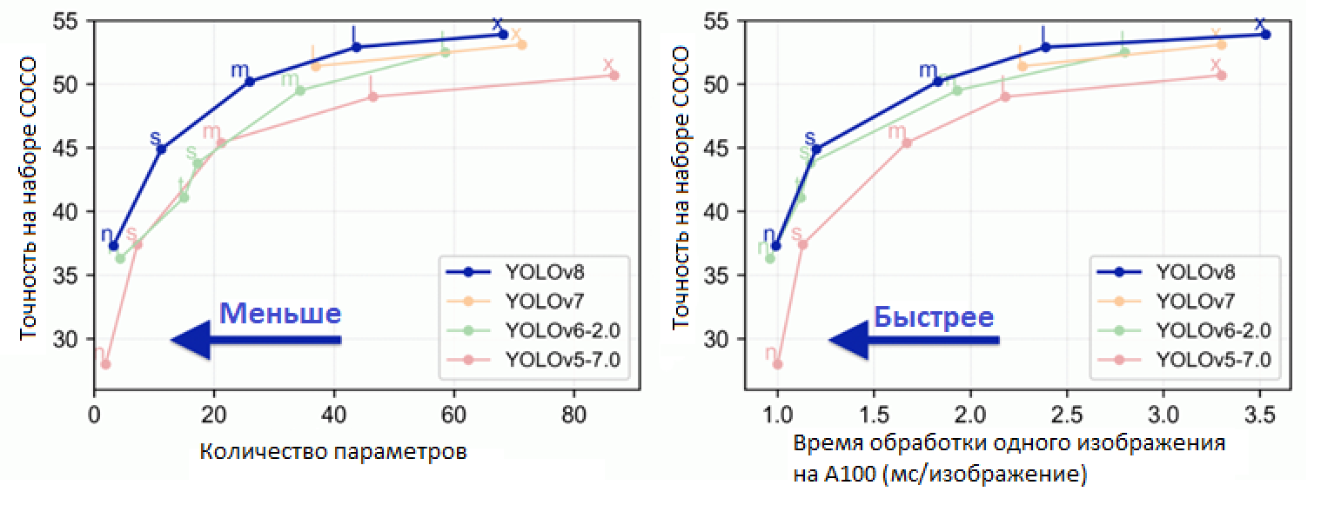
Используемая версия нейросети
В качестве рассматриваемой была выбрана версия YOLOv8n.
YOLOv8 показывает лучшие результаты точности
2) YOLOv8n (Nano) наибольшую скорость
3) YOLOv8n имеет наименьший размер
Сравнение YOLOv8n с остальными реализациями
Обнаружение объектов на дороге оптическими датчиками

Slide 3
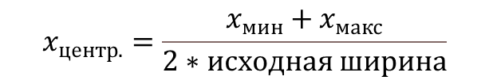
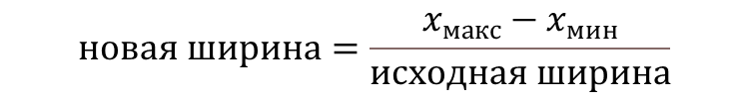
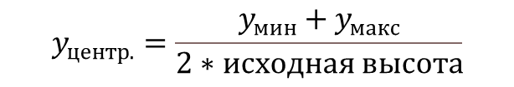

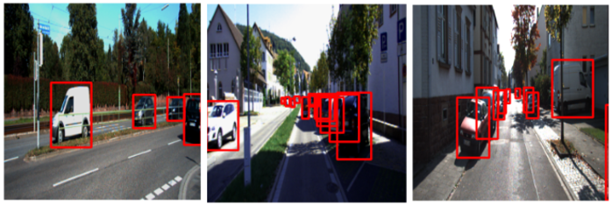
Процесс предобработки данных
Перед поступлением на вход нейросети изображения сворачивались до размера 640x640 c применением интерполяции
Координаты прямоугольников также сворачивались по формулам:
Примеры сжатых изображений
Обнаружение объектов на дороге оптическими датчиками

Slide 4
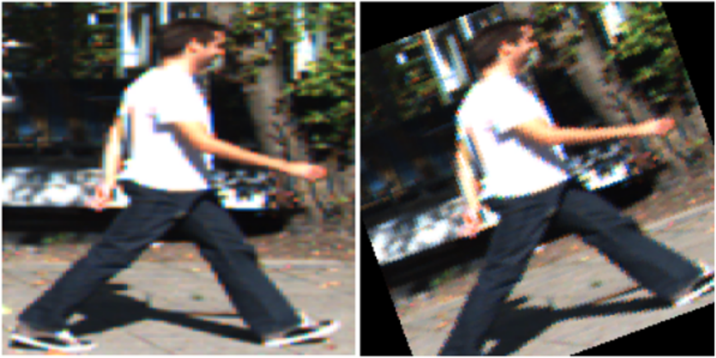
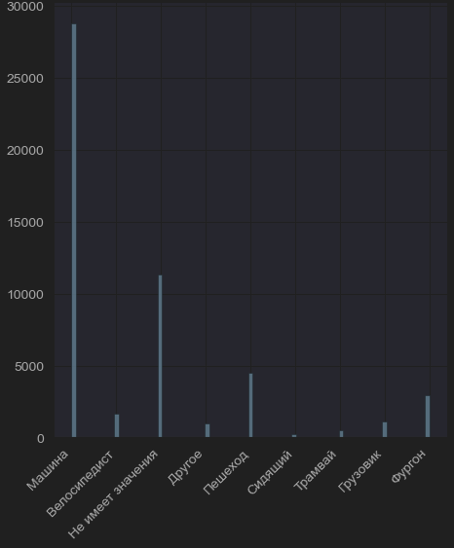
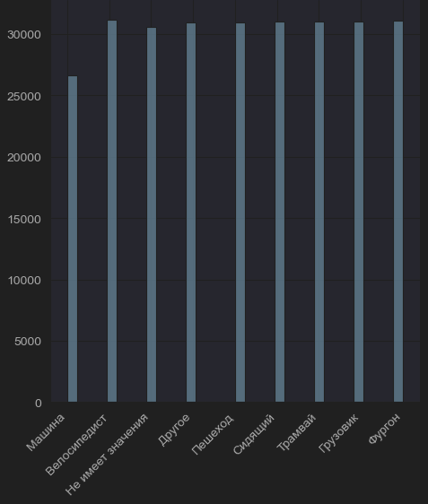
Аугментация классов
Для обеспечения равномерного обучения модели на каждом классе были произведены случайные преобразования над изображениями.
Применённые преобразования:
Случайное отзеркаливание по горизонтальной оси с вероятностью 0.5
Случайный поворот на градус (-45°; 45°)
->
Полученное распределение меток классов
Детектирование объектов на дороге оптическими датчиками

Slide 5
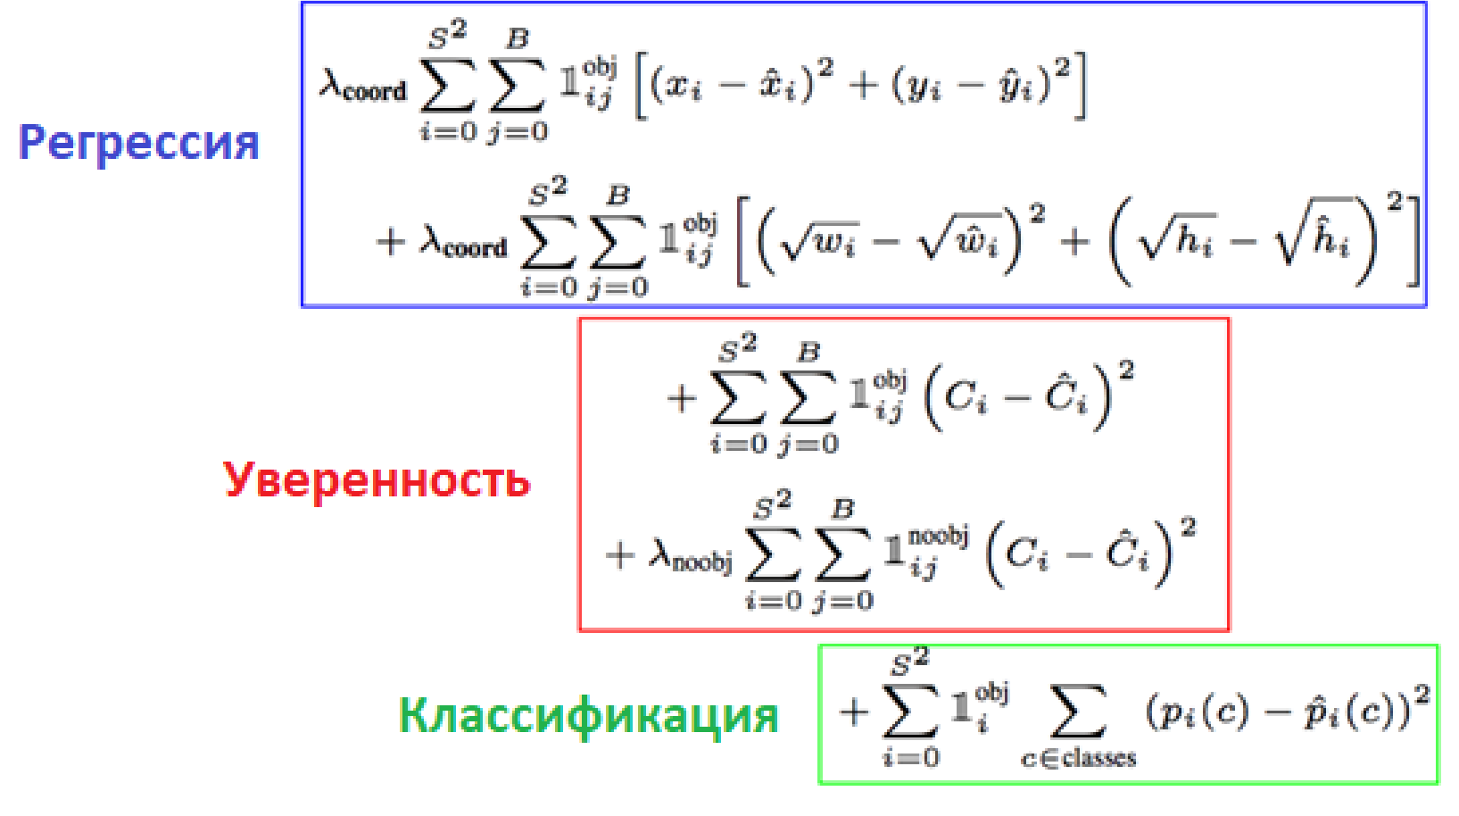
Параметры обучения нейросети
Метод Оптимизации: ADAM
Количество эпох: 30
Уменьшение параметра шага оптимизатора в 10 раз каждые 10 эпох
Функция потерь нейросети
Обнаружение объектов на дороге оптическими датчиками

Slide 6
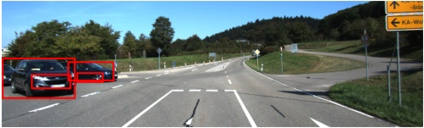
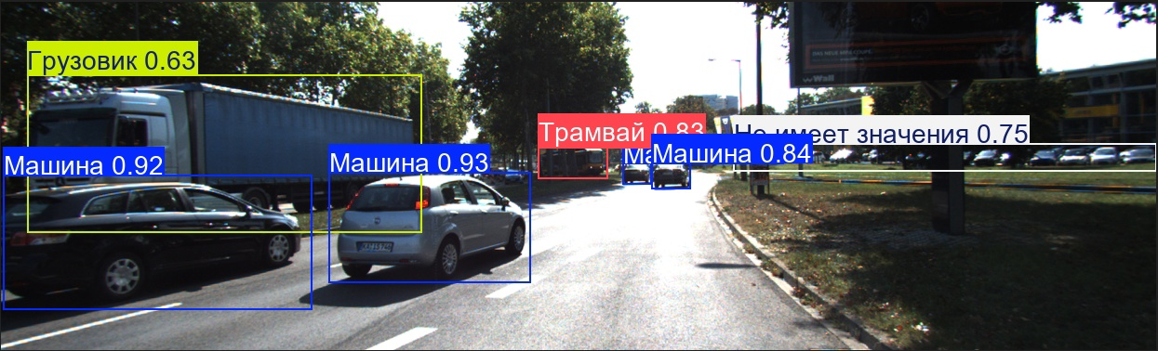
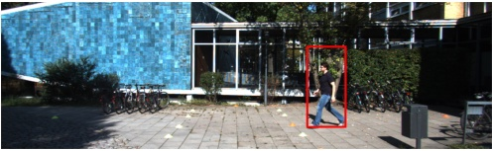
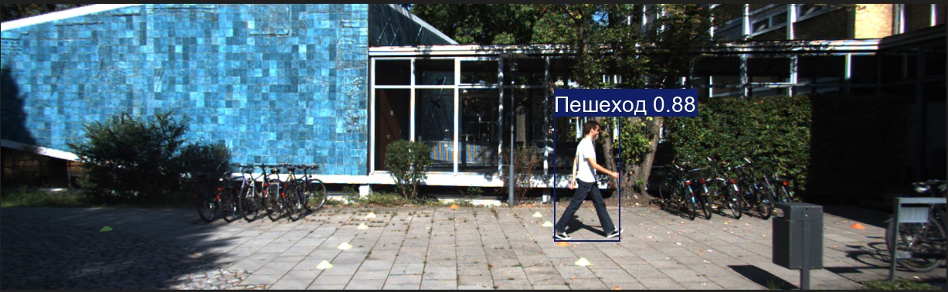
Результат обучения
Регионы, полученные YOLO не перекрывают друг друга и более точно определяют границы объектов
R-CNN
YOLOv8n
Обнаружение объектов на дороге оптическими датчиками

Slide 7
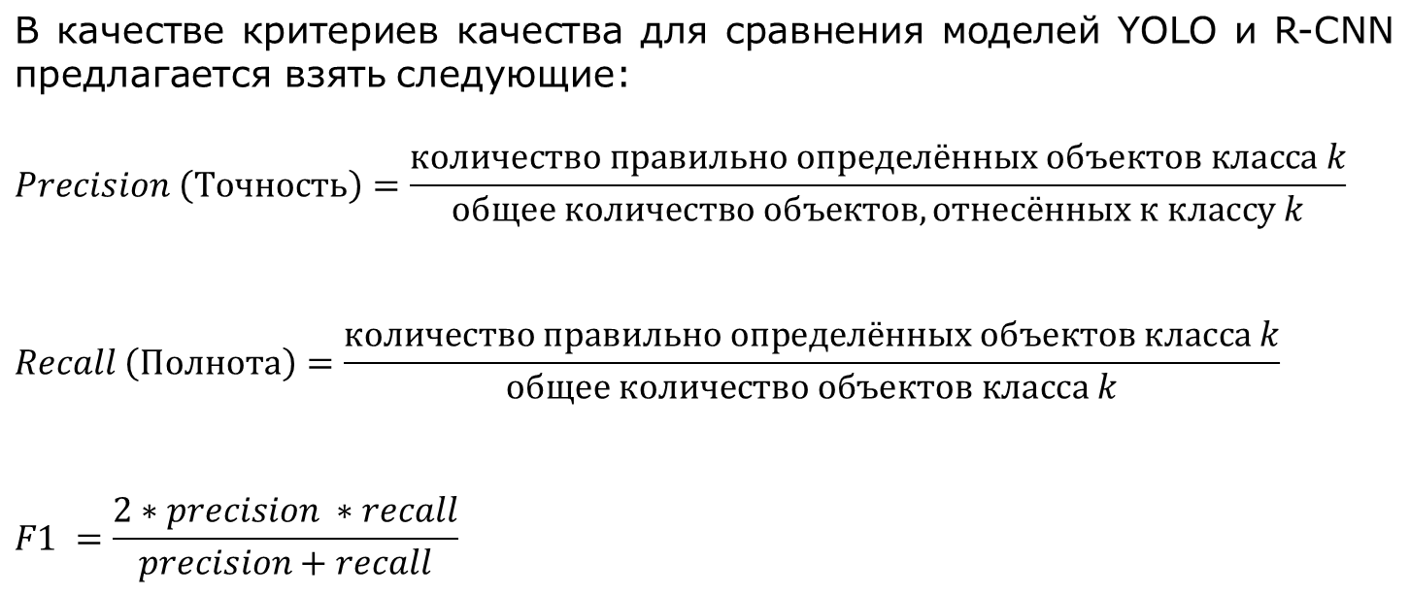
Используемые критерии качества
Обнаружение объектов на дороге оптическими датчиками

Slide 8
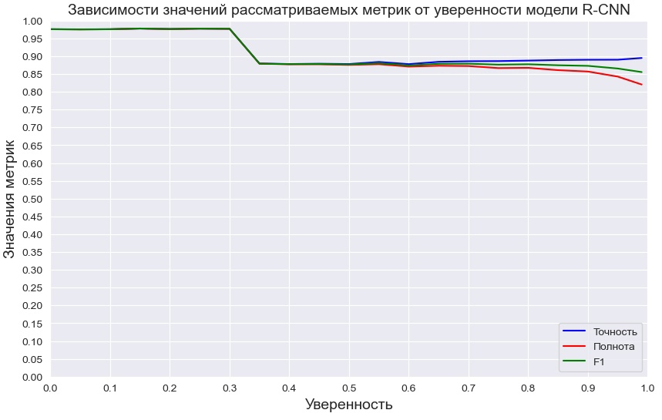
Метрики для R-CNN
Классификатор R-CNN получился не только точны, но и довольно уверенным
Зависимость метрик от уверенности R-CNN
Обнаружение объектов на дороге оптическими датчиками

Slide 9
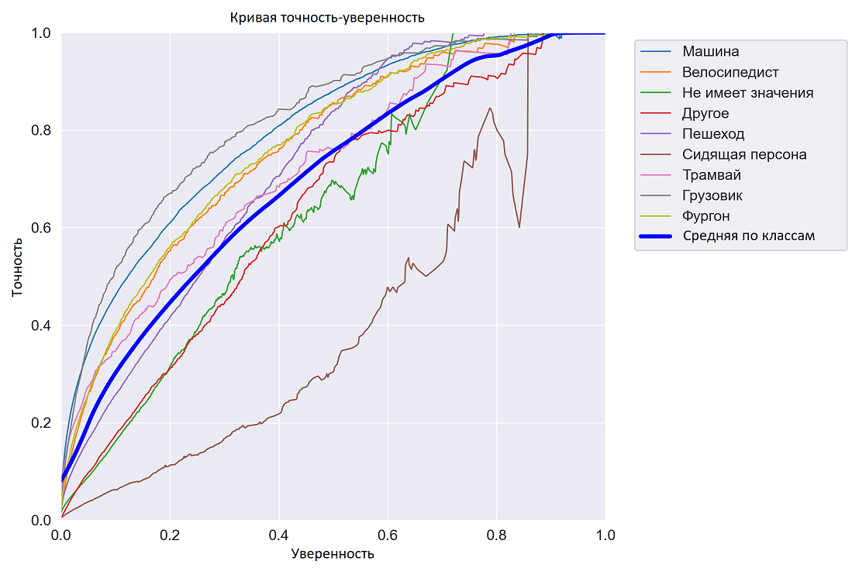
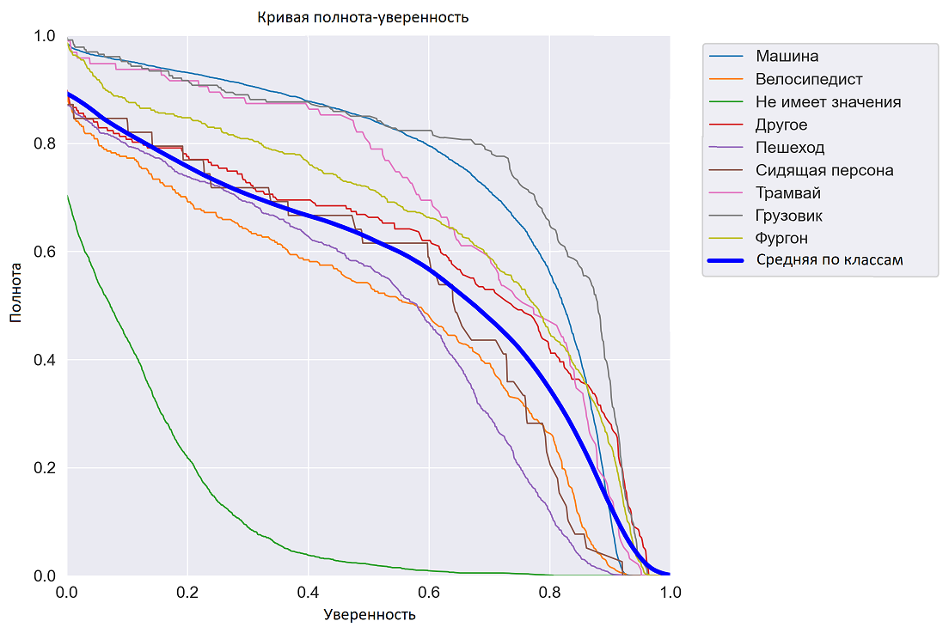
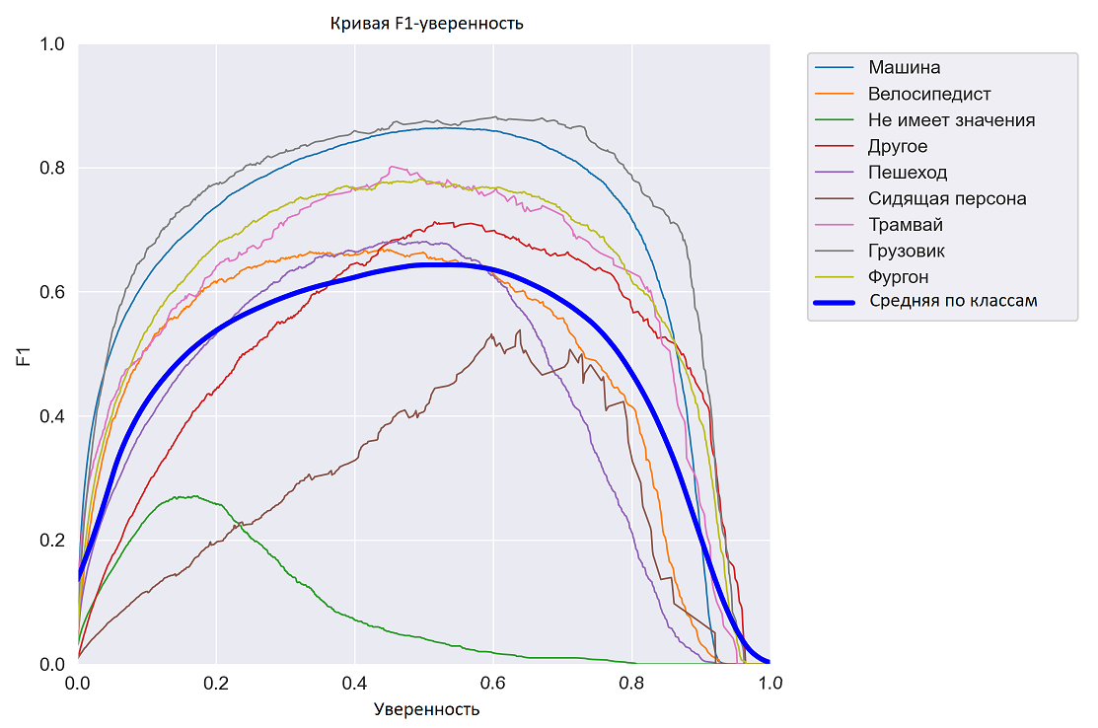
Метрики для YOLO
Обнаружение объектов на дороге оптическими датчиками

Slide 10
Численное сравнение YOLO и R-CNN
Метрики R-CNN в зависимости от порога
Метрика, % | Порог уверенности
 | 0.0 | 0.1 | 0.2 | 0.3 | 0.4 | 0.5 | 0.6 | 0.7 | 0.8 | 0.9 | 0.95
Precision | 97.58 | 97.57 | 97.63 | 97.69 | 87.79 | 87.79 | 87.77 | 88.58 | 88.76 | 88.99 | 89.01
Recall | 97.57 | 97.57 | 97.62 | 97.69 | 87.73 | 87.55 | 87.09 | 87.23 | 86.73 | 85.69 | 84.27
F1-Score | 97.57 | 97.57 | 97.62 | 97.69 | 87.76 | 87.66 | 87.42 | 87.89 | 87.73 | 87.29 | 86.53
Метрики YOLO при пороге уверенности и IoU 0.5
 | Precision | Recall | F1
Средняя по всем классам | 0,739 | 0,674 | 0,705
Машина | 0,861 | 0,895 | 0,878
Велосипедист | 0,719 | 0,711 | 0,715
Не имеет значения | 0,525 | 0,112 | 0,185
Другое | 0,727 | 0,679 | 0,702
Пешеход | 0,785 | 0,645 | 0,708
Сидящая персона | 0,546 | 0,41 | 0,468
Трамвай | 0,771 | 0,895 | 0,828
Грузовик | 0,91 | 0,899 | 0,904
Фургон | 0,799 | 0,825 | 0,812
Скорость R-CNN = 7 изображений в секунду (7 fps)
Скорость YOLO = 150 изображений в секунду (150 fps)
Все вычисления производились на Nvidia GeForce RTX 4060 Ti
Обнаружение объектов на дороге оптическими датчиками

Slide 11
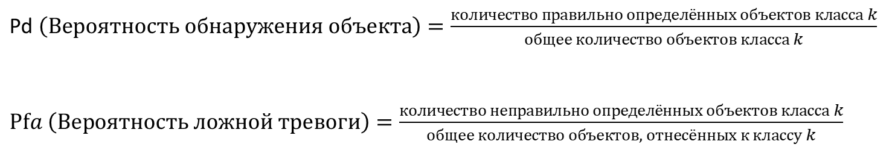
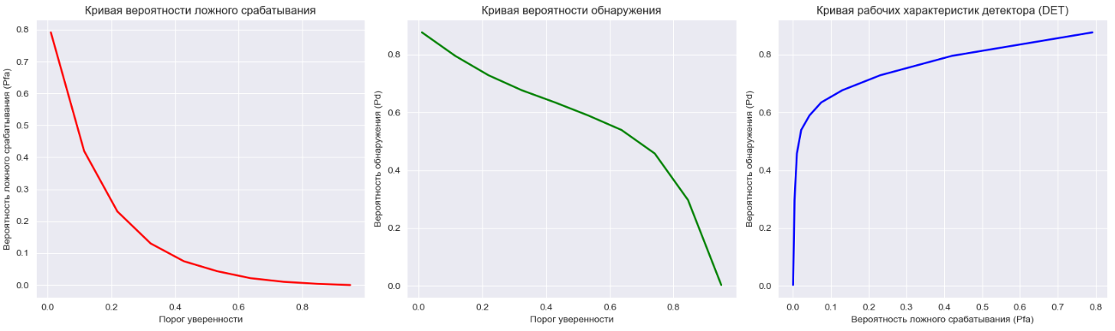
Метрики системы обнаружения
Метрики системы обнаружения при разных порогах
Метрика, % | Порог уверенности
 | 0.0 | 0.1 | 0.2 | 0.3 | 0.4 | 0.5 | 0.6 | 0.7 | 0.8 | 0.9 | 0.95
Pd | 87,7 | 79,6 | 72,9 | 72,9 | 67,7 | 63,5 | 59 | 53,9 | 45,8 | 29,7 | 0,3
Pfa | 97,9 | 47,1 | 27,1 | 16 | 9,5 | 5,8 | 3,4 | 1,8 | 0,88 | 0,3 | 0
Обнаружение объектов на дороге оптическими датчиками

Slide 12
Сравнение полученного алгоритма с не нейросетевыми подходами
Алгоритм | Точность (KITTI) | Скорость (FPS) | Плюсы | Минусы
Haar-каскады | 20–30% | 15–30 (CPU) | Простота, работа на слабом железе | Низкая точность, только простые объекты (лица, пешеходы)
HOG + SVM | 30–45% | 10–25 (CPU) | Лучше для пешеходов, чем Haar | Зависит от освещения, плохо для мелких объектов
Оптический поток (Lucas-Kanade) | - | 30–60 (CPU) | Хорош для движущихся объектов | Только трекинг, нет классификации
Фоновая субтракция (MOG2) | - | 20–40 (CPU) | Быстрый, подходит для статичных камер | Ложные срабатывания при изменении освещения
YOLOv8n | 73.9% | 150 (GPU) | Высокая точность, мультиклассовость | Требует GPU, больше вычислительных ресурсов
Обнаружение объектов на дороге оптическими датчиками

Slide 13
Заключение
В результате проделанной работы было выявлено, что одноэтапные нейросетевые алгоритмы куда лучше подходят для задач обнаружения дорожных объектов оптическими датчиками систем помощи водителю.
Также в ходе работы был получен алгоритм для обнаружения, точность которого оказалась достаточно высокой, чтобы конкурировать с не нейросетевыми подходами. Скорость полученного алгоритма оказалась достаточной для современных оптических датчиков, устанавливаемых в системы помощи водителю.
Обнаружение объектов на дороге оптическими датчиками

